Slide 1
Kelompok 3
1. A. Fauzihan Bagus Sajiwo – 20081010069
2. Rizky Ramadhan – 20081010043
3. Rayhan Rizal M – 20081010045
4. Athiyah Fitriyani Basuki - 20081010056

Slide 2
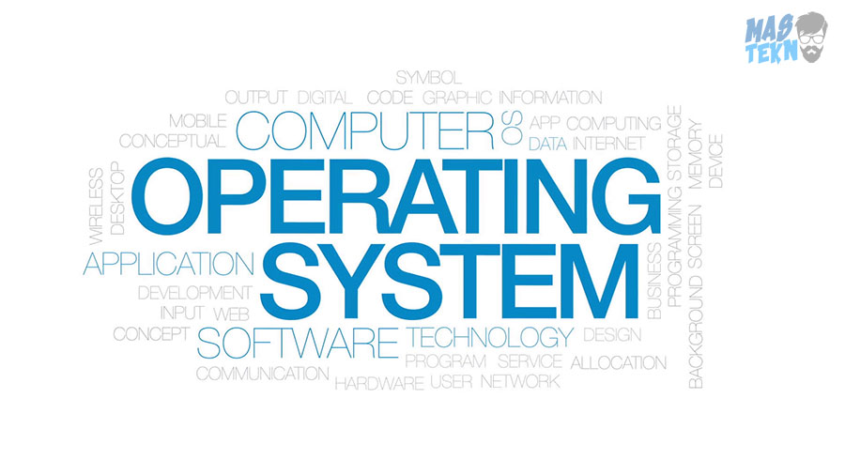

Slide 3
System operasi | Pengertian system operasi | Tujuan system operasi | Fungsi system operasi | Sifat – sifat system operasi
Konsep dasar Sistem operasi | Contoh system operasi | Peran system operasi dalam system computer | Sejarah system operasi | Perkembangan system operasi

Slide 4
Pengertian
Sistem Operasi didefinisikan sebagai sebuah program yang mengatur perangkat keras komputer, dengan menyediakan landasan untuk aplikasi yang berada di atasnya, serta bertindak sebagai penghubung antara para pengguna dengan perangkat keras.

Slide 5
Pengertian Sistem Operasi Menurut Para Ahli
01
Abraham Silberschatz, Galvin, Gagne
Sistem operasi adalah sebuah program yang bekerja sebagai perantara antara client atau pengguna dengan hardware.
Iim Rusyamsi
02
Sistem operasi merupakan perangkat lunak yang mempunyai sebuah tugas untuk mengontrol perangkat keras dan juga operasi dasar dari sistem lainnya termasuk dalam menjalankan program aplikasi.
03
Sunarto
Sistem operasi adalah software yang dapat berkomunikasi langsung dengan hardware.
04
Mc Leod
Sistem operasi adalah program komputer yang berfungsi sebagai pengendali sumber daya hardware serta software yang terdapat di dalam komputer.

Slide 6
Tujuan
fungsi
Sistem Operasi dimaksudkan untuk memudahkan penggunaan komputer secara efisiensi. Sistem operasi mengatur secara optimal sumber daya sistem komputer.
Sistem Operasi Berfungsi
sebagai penghubung antara lapisan hardware dan lapisan software. Melakukan semua perintah-perintah penting dalam komputer, serta menjamin aplikasi - aplikasi yang berbeda fungsinya agar dapat berjalan dengan lancar secara bersamaan tanpa hambatan

Slide 7

Usability → Memudahkan penggunaan, mempunyai desain untuk menyenangkan user.
Serviceability → Memiliki kemampuan memperbaiki sendiri, recovey atau self troubleshooting.
Efficiency → Memiliki fungsi yang cepat, membuat penggunaan sumber daya lebih optimal.
Generality → Memiliki banyak manfaat, memfasilitasi apa yang ingin user kerjakan.
Reliability → Memiliki kemungkinan kegagalan yang terjadi.
Sifat – sifat OS
Visibility → Memiliki banyak kemampuan yang diharapkan oleh user.
Avaibility → Memiliki banyak kelengkapan, fungsi, dan waktu.
Opacity (Transparency) → Memiliki ijin penggunaan.
Capability → Memiliki kemampuan yang terbatas.
Integrity → Memiliki proteksi terhadap dirinya sendiri dan user dari sesuatu yang menyebabkan kesalahan.
Security → Memiliki proteksi data dari akses orang yang tidak berhak.
Fleksibilitas → Penyesuaian spesifikasi terhadap kepentingan suatu pekerjaan / lingkungan.

Slide 8
Konsep Dasar Sistem Operasi
System Generation
8
1
Komponen Sistem Operasi
Rancangan Sistem
7
2
Layanan Sistem Operasi
6
Mesin Virtual
6
2
3
System Calls
5
START
1
Struktur Sistem
5
4
Pemrograman Sistem

Slide 9
Komponen Sistem Operasi
1. Supervisor atau Komponen manajemen
Yaitu bagian dari fungsi sistem operasi yang tugasnya mengontrol keseluruhan lingkungan sistem pemrosesan data.
a. Manajemen Proses
b. Manajemen Memori Utama
c. Manajemen Berkas / File
d. Manajemen Input Output
e. Manajemen Penyimpanan Sekunder
f. Jaringan
g. Sistem Proteksi
h. Command-Interpreter System
2. Komponen Pendukung
Yaitu bagian dari fungsi sistem operasi yang bertugas memelihara data atau record, mendukung program tambahan dan dukungan input lainnya.

Slide 10
Manajemen proses
Manajemen Proses adalah suatu cara atau tindakan dalam membagi, mengalokasikan program yang akan dieksekusi menjadi tidak berantakan dan berjalan dengan baik sebagai mana mestinya.
Sistem operasi bertanggung jawab terhadap aktifitas yang berhubungan dengan manajemen proses seperti :
Membuat dan mengahapus proses pengguna dan sistem operasi
Menunda atau melanjutkan proses
Menyediakan mekanisme untuk proses sinkronisasi
Menyediakan mekanisme untuk proses komunikasi
Menyediakan mekanisme untuk penanganan deadlock

Slide 11
Manajemen memori utama
Tujuan dari manajemen memori utama adalah agar utilitas CPU meningkat dan untuk meningkatkan efisiensi pemakaian memori.
Memori utama atau lebih dikenal sebagai memori adalah sebuah array yang besar dari word atau byte yang ukurannya mencapai ratusan, ribuan, atau bahkan jutaan.
Sistem operasi bertanggung jawab untuk aktifitas yang berhubungan dengan manajemen memori utama seperti :
Melacak pemakaian memori (siapa dan berapa besar?)
Memilih program mana yang akan diload ke memori ketika bisa digunakan
Alokasi dan dealokasi memori sesuai yang dibutuhkan

Slide 12
Manajemen Berkas / File
Manajemen file adalah metode dan struktur data yang digunakan sistem operasi untuk mengatur dan mengorganisir file pada disk atau partisi.
Manfaat manajemen file yaitu dapat mengurangi resiko kehilangan file yang dikarenakan : terhapus secara tidak sengaja, tertimpa file baru, tersimpan dimana saja, dan hal lain yang tidak kita inginkan.
Sistem Operasi bertanggung jawab untuk aktifitas yang berhubungan dengan manajemen berkas seperti :
Pembuatan dan penghapusan berkas
Pembuatan dan penghapusan direktori
Mendukung primitive untuk manipulasi berkas dan direktori
Memetakan berkas pada sistem sekunder
Backup berkas pada media penyimpanan yang stabil (nonvolatile)

Slide 13
Manajemen Input Output
Manajemen Input Output merupakan aspek perancangan sistem operasi yang terluas disebabkan sangat beragamnya perangkat dan begitu banyaknya aplikasi dari perangkat-perangkat itu.
Fungsi manajemen Input Output :
Mengirim perintah ke perangkat I/O agar menyediakan layanan
Menangani interupsi perangkat I/O
Menangani kesalahan perangkat I/O
Menyediakan interface ke pemakai
Sistem I/O terdiri dari :
Sistem buffer : menampung sementara data dari/ke peranti I/O
Spooling : melakukan penjadwalan pemakaina I/O sistem supaya lebih efisien(antrian dsb)
Antarmuka devices-driver yang umum : menyediakan device driver yang umum sehingga sistem operasi dapat seragam(buka, baca, tulis, tutup)
Drivers untuk spesifikasi perangkat keras : menyediakan driver untuk melakukan operasi rinci/detail untuk perangkat keras tertentu

Slide 14
Manajemen Penyimpanan Sekunder
Karena memori utama bersifat sementara dan kapasitasnya terlalu kecil, maka untuk menyimpan semua data dan program secara permanen, sistem komputer harus menyediakan penyimpanan sekunder untuk dijadikan back-up memori utama.
Sistem operasi bertanggung jawab dalam aktifitas yang berhubungan dengan manajemen penyimpanan sekunder seperti :
Manajemen ruang kosong
Alokasi penyimpanan
Penjdawalan disk

Slide 15
Jaringan (Sistem Terdistribusi)
Sistem terdistribusi adalah kumpulan prosesor yang tidak berbagi memori atau clock. Setiap prosesor memiliki memori lokal masing-masing. Prosesor-prosesor dalam sistem terhubung dalam jaringan komunikasi. Sistem terdistribusi menyediakan akses pengguna ke bermacam-macam sumber daya. Akses tersebut menyebabkan :
Peningkatan kecepatan komputasi
Peningkatan penyediaan data
Peningkatan keandalan

Slide 16
Sistem Proteksi
Proteksi berkenaan dengan mekanisme untuk mengontrol akses yang dilakukan oleh program, prosesor, pengguna sistem maupun pengguna sumber daya.
Mekanisme proteksi harus :
Membedakan antara penggunaan yang sah dan tidak sah
Spesifikasi control untuk diterima
Menyediakan alat untuk pemberlakuan sistem

Slide 17
Command-Interpreter System
Sistem operasi menunggu intruksi dari pengguna (command driven). Program yang membaca instruksi dan mengartikan control statements (keinginan pengguna) umumnya disebut :
Control-card intrepreter
Command-line intrepreter
UNIX shell
Command-Intrepreter System sangat bervariasi dari satu sistem operasi ke sistem operasi yang lain dan disesuaikan dengan tujuan dan teknologi I/O peranti yang add.
Contohnya : CLI, Windows, Pen-based (touch), dan lain-lain

Slide 18
Pelayanan Sistem Operasi
1. Eksekusi program : meload program ke memory dan menjalankannya (run)
2. Operasi I/O : pengguna tidak bisa mengontrol I/O secara langsung ( untuk efisiensi dan keamanan), sistem harus bisa menyediakan mekanisme untuk melakukan operasi I/O
3. Manipulasi sistem berkas: membaca, menulis,membuat, dan menghapus file
Komunikasi : pertukaran informasi, dapat dilaksanakan melalui shared memory atau message passing
Deteksi error : mempertahankan kestabilan dengan mendeteksi error (pada CPU, perangkat keras memori, I/O,program pengguna) dan jika bisa, memperbaikinya pelayanan tambahan lebih diarahkan kepada upaya untuk menjaga efisiensi sistem, bukan untuk membantu pengguna
6. Alokasi sumber daya : mengalokasikan sumber daya kepada beberapa pengguna atau tugas yang dijalankan pada saat yang bersamaan
Accounting : menentukan berapa banyak dan berapa lama users menggunakan sumber daya sistem
8. Proteksi : menjaga semua akses ke sumber daya sistem terkontrol

Slide 19
System Calls
menyediakan antarmuka antara proses (program yang sedang dijalankan) dan sistem operasi. Biasanya tersedia sebagai instruksi bahasa rakitan . Beberapa sistem mengizinkan system calls dibuat langsung dari bahasa pemrograman tingkat tinggi Beberapa bahasa pemrograman tingkat tinggi (contoh : C, C++) telah didefenisikan untuk menggantikan bahasa rakitan untuk sistem pemrograman
Tiga metode umum yang digunakan dalam memberikan parameter kepada sistem operasi
Melalui register
Menyimpan parameter dalam blok atau tabel pada memori dan alamat blok tersebut diberikan sebagai parameter dalam register
Menyimpan parameter (push) ke dalam stack (oleh program), dan melakukan pop off pada stack (oleh sistim operasi)

Slide 20
System calls
Mempertahankan informasi
Komunikasi
Message passing
Shared memori
Manajemen peranti
Manajemen berkas
pengendalian proses
Jenis – jenis system calls

Slide 21
Pemrograman system
Pemrograman sistem menyediakan lingkungan yang memungkinkan pengembangan program dan eksekusi berjalan dengan baik
Dapat dikategorikan : Manajemen/manipulasi berkas : membuat, menghapus, copy, rename, print, memanipulasi berkas dan direktori
Informasi Status : tanggal, jam, jumlah memori dan disk yang tersedia, jumlah pengguna, dan informasi tentang status lainnya
Modifikasi Berkas : modifikasi isi berkas
Mendukung bahasa pemrograman : Kompilator, perakit, interpreter
Loading dan eksekusi program : absolute loaders, relocatable loaders, linkage editors, overlay loaders Komunikasi : menyediakan mekanisme komunikasi antara proses, pengguna, dan sistem komputer yang berbeda System program yang paling penting adalah command interpreter (mengambil dan menerjemahkan userspecified command selanjutnya) Struktur Sist

Slide 22
Struktur system
Terdiri dari :
Struktur Sederhana
Struktur Berlapis (layered system)
Kernel Mikro
Modular (Modules)
Client Server Model
Sistem Berorientasi Objek

Slide 23
Struktur Sederhana
Sistem operasi sebagai kumpulan prosedur dimana prosedur dapat saling dipanggil oleh prosedur lain di sistem bila diperlukan
Contoh : MS DOS dan UNIX berstruktur monolitik
Keunggulan :
Layanan dapat dilakukan sangat cepat karena terdapat disatu ruang alamat
Kelemahan :
Pengujian dan penghilangan kesalahan sulit karena tak dapat dipisahkan dan dilokalisasi
Sulit dalam menyediakan fasilitas pengamanan
Tidak fleksibel karena komputer sebenarnya tidak memberikan seluruh layanan yang disediakan
Kesalahan satu pemrograman pada satu bagian dari satu kernel menyebabkan matinya seluruh sistem

Slide 24
Struktur Berlapis
Sistem operasi dibentuk secara hirarki berdasar lapisan-lapisan, dimana lapisan-lapisan bawah memberi layanan lapisan diatasnya. Adapun yang dimaksud dengan struktur berlapis yaitu mengurangi kompleksitas rancangan dan implementasi sistem operasi.
Contoh : UNIX termodifikasi, venus, THE
Keunggulan :
Memiliki keunggulan rancangan modular, tiap lapis dapat dirancang, dikode dan diuji secara independen
Pendekatan berlapis menyederhanakan rancangan, spesifikasi dan implementasi sistem operasi
Kelemahan : Fungsi-fungsi sistem operasi harus diberikan ketiap lapisan secara hati-hati

Slide 25
Kernel Mikro
Metode struktur ini adalah menghilangkan komponen-komponen yang tidak diperlukan dari kernel dan mengimplementasikannya sebagai sistem dan program-program level user. Hal ini akan menghasilkan kernel yang kecil. Fungsi utama dari jenis ini adalah menyediakan fasilitas komunikasi antara program client dan bermacam pelayanan yang berjalan pada ruang user.
Contoh : TRU64 UNIX, Mac OSX, QNX
Keunggulan :
Kemudahan dalam memperluas sistem operasi
Mudah untuk diubah ke bentuk arsitektur baru
Kode yang kecil dan lebih aman
Kelemahan : Kinerja akan berkurang selagi bertambahnya fungi-fungsi yang digunakan

Slide 26
Modular (Modules)
Kernel mempunyai kumpulan komponen-komponen inti dan secara dinamis terhubung pada penambahan layanan selama waktu boot atau waktu berjalan. Sehingga strateginya menggunakan pemanggilan modul secara dinamis (Loadable Kernel Modules). Umumnya sudah diimplementasikan oleh sistem operasi modern seperti Solaris, Linux, dan MacOSX.

Slide 27
Client-Server Model
Server adalah proses yang menyediakan layanan.
Client adalah proses yang memerlukan/meminta layanan.
Proses client yang memerlukan layanan mengirim pesan ke server dan menanti pesan jawaban. Proses server setelah melakukan tugas yang diminta, mengirim hasil dalam bentuk pesan jawaban ke proses client. Server hanya menanggapi permintaan client dan tidak memulai dengan percakapan client.
Keunggulan :
Pengembangan dapat dilakukan secara modular
Kesalahan (bugs) disatu subsistem (diimplementasikan sebagai satu server) tidak merusak subsistem-subsistem lain, sehingga tidak mengakibatkan satu sistem mati secara keseluruhan.
Mudah diadaptasi untuk sistem tersebar
Kelemahan :
Layanan dilakukan lambat karena harus melalui pertukaran pesan
Pertukaran pesan dapat menjadi bottleneck
Tidak semua tugas dapat dijalankan ditingkat pemakai (sebagai proses pemakau)

Slide 28
Sistem Berorientasi Objek
Pada sistem yang berorientasi objek, layanan diimplementasikan sebagai kumpulan objek. Objek mengkapsulkan struktur data dan sekumpulan operasi pada struktur data itu. Tiap objek diberi tipe yang menandai properti objek seperti proses, direktori, berkas, dan sebagainya. Dengan memanggil operasi yang didefinisikan dapat diakses dan dimodifikasi.
Contoh : eden, choices, x-kernel, medusa, clouds, amoeba, muse
Keunggulan : Terstruktur dan memisahkan antara layanan yang disediakan dan implementasinya
Kelemahan : Sistem operasi MS Windows NT telah mengadopsi beberapa teknologi berorientasi objek tetapi belum keseluruhan

Slide 29
Mesin virtual
Virtual Machine adalah rekayasa perangkat lunak yang memiliki fungsi yang sama seperti halnya komputer fisik dengan komponen pembangunya yang lengkap. Rekayasa yang mampu melakukan aktifitas layaknya komputer pada umumnya, seperti menginstal aplikasi, membuat file, menjalankan program, instalasi sistem operasi, pembaharuan sistem dan konfigurasi. Gambaran sederhana dari implementasi teknologi ini adalah membuar ruang kedua pada komputer, dimana segala aktifitas didalamnya tidak akan memengaruhi keadaan komputer utama. Hal ini sangat cocok untuk uji coba program komputer seperti aplikasi atau pembaharuan sistem operasi seperti windows dan berguna membuka file yang berisiko terinfeksi virus.
Fungsi :
Virtual machine untuk menguji sistem operasi
Mengupdate sistem operasi
menguji software dan aplikasi
Support Virtualisasi komputer server
Support virtualisasi dekstop
Virtual machine untuk virtualisasi jaringan

Slide 30
Kerugian penggunaan Virtual machine
Virtual machine sulit diimplementasikan karena banyak syarat yang dibutuhkan untuk menyediakan duplikat yang tepat dari underlying machine
Harus mempunyai virtual-user mode dan virtual-monitor mode yang keduanya berjalan dipysical mode. Akibatnya, saat instruksi yang hanya membutuhkan virtual monitor mode dijalankan, register berubah dan bisa berefek pada virtual user mode, bahkan bisa merestart virtual machine
Waktu yang dibutuhkan I/O bisa lebih cepat (karena ada spooling), tapi bisa lebih lambat (karena di interpreted)

Slide 31
System generation
Sistem operasi dirancang untuk dapat dijalankan pada berbagai jenis mesin, sistemnya harus dikonfigurasikan untuk setiap komputer.
Program Sistem generasi mendapatkan informasi mengenai konfigurasi khusus tentang sistem perangkat keras dari sebuah data, antara lain sebagai berikut:
CPU apa yang digunakan, pilihan yang diinstal
Berapa banyak memori yang tersedia
Peralatan yang tersedia
Sistem operasi pilihan apa yang diinginkan atau parameter apa yang digunakan
Satu kali info diperoleh, bisa digunakan dengan berbagai cara

Slide 32
Perancangan Sistem
Masalah : menentukan tujuan dan spesifikasi sistem.
Perancangan sistem dipengaruhi oleh perangkat keras dan jenis sistem sehingga kebutuhan- nya akan lebih sulit untuk dispesifikasikan.
Kebutuhan terdiri dari tujuan pengguna dan tujuan sistem.
Pengguna ingin sistem yang enak digunakan, mudah dipelajari, terpercaya, aman, dan cepat. Tapi itu semua sebenarnya tidak dibutuhkan oleh sebuah sistem.
Sistem ingin mudah dirancang dan diimplmentasikan, fleksibel, terpercaya, error yang minimal, dan efisien

Slide 33
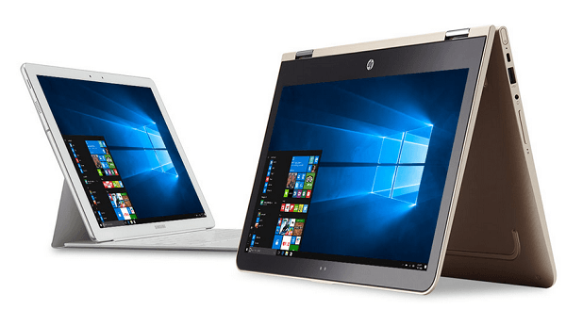
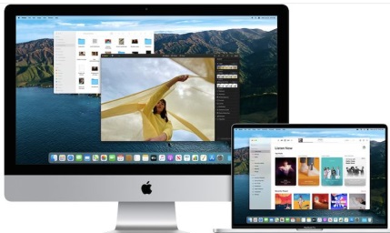
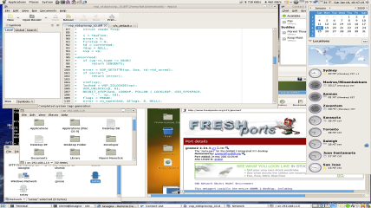
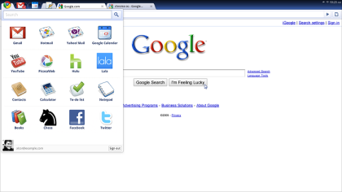
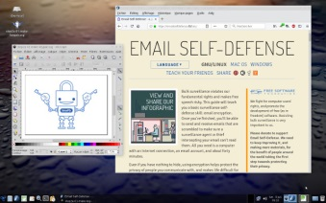
Contoh system operasi
Microsoft Windows adalah sistem operasi komputer yang dikembangkan sejak tahun 1985.
Chromium OS adalah sistem operasi komputer sumber terbuka (open source) yang dikembangkan oleh Google yang menggunakan kernel Linux sebagai instruksi dasar sistem.
Mac OS (Macintosh Operating System) adalah sistem operasi komputer yang dikembangkan oleh Apple sejak tahun 2001
FreeBSD adalah sistem operasi gratis yang dikembangkan oleh FreeBSD Foundation sejak 1995 yang dapat digunakan untuk keperluan desktop, server, dan embed system (sistem komputer dengan tambahan hardware khusus)
GNU/Linux adalah keluarga sistem operasi mirip UNIX yang merupakan sistem operasi komputer sumber terbuka (open source) yang dikembangkan oleh komunitasnya sejak 1991. .
20%
20%
20%
20%
20%

Slide 34
Peran system operasi dalam
system komputer
1. Sebagai kernel, yaitu sebuah program yang berjalan secara terus-menerus atau running sejak komputer dijalankan hingga di matikan. Karena itu kernel ini menjadi program inti dari sistem operasi komputer. 2. Sebagai guardian: yaitu menyediakan kontrol akses yang melindungi file dan memberikan pengawasan kepada proses pembacaan, penulisan atau eksekusi data dan program. 3. Sebagai gatekeeper: gatekeeper ini memiliki peranan sama seperti penjaga gawang dalam permainan sepakbola, yaitu sama-sama menjaga dan mengendalikan permainan. Dalam sistem komputer hal ini memiliki peran untuk mengendalikan siapa saja yang berhak masuk (log) kedalam sistem dan mengawasi tindakan apa saja yang dapat mereka kerjakan ketika telah maasuk ke dalam sistem.
4. Sebagai optimizer: mengefisienkan perangkat keras komputer sehingga nyaman untuk dioperasikan oleh pengguna, menjadwal input oleh pengguna, pengaksesan basis data, proses komunikasi, dan pengeluaran (output) untuk meningkatkan kegunaan 5. sebagai coordinator : menyediakan fasilitas sehingga aktivitas yang kompleks dapat diatur untuk dikerjakan dalam urutan yang telah disusun sebelumnya.

Slide 35
6. Sebagai programm controller program pengontrol yaitu program yang digunakan untuk mengontrol program aplikasi lainnya. 7. Sebagai server: untuk menyediakan layanan yang sering dibutuhkan pengguna, baik secara eksplisit maupun implisit, seperti mekanisme akses file, fasilitas interupt. 8. Sebagai accountant: mengatur waktu CPU (CPU time), penggunaan memori, pemanggilan perangkat I/O (masukan/keluaran), disk storage dan waktu koneksi terminal. 9. Sebagai interface (antar muka) yang menjembatani pengguna dengan perangkat keras, menyediakan lingkungan yang bersahabat dan mudah digunakan (user friendly). Sehingga pengguna tidak dirumitkan oleh bahasa mesin atau perangkat level bawah 10.sistem resources manager : yaitu sebagai pengelola seluruh sumber daya sistem komputer. 11. Sebagai virtual machine, yang menyediakan layanan seperti menyembunyikan kompleksitas pemrograman dan menyajikan fasilitas yang lebih mudah untuk menggunakan hardware.

Slide 36
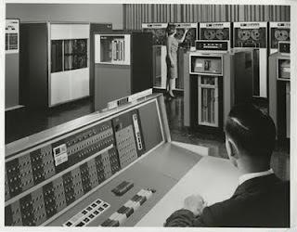
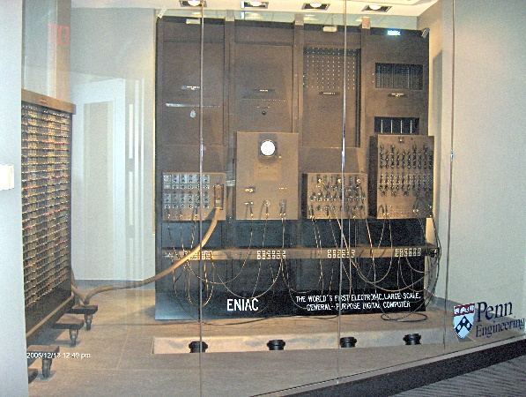
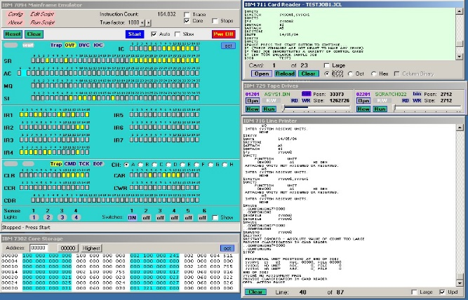
Sejarah
1945-1955
Generasi Pertama
Generasi Kedua
1955-1965
Generasi pertama merupakan awal perkembangan sistem komputasi elektronik sebagai pengganti sistem komputasi mekanik,
Ciri – ciri :
Masih manual
Satu – satunya
system operasi
adalah manusia
Berukuran besar
Masalah yang
diselesaikan
berupa perhitungan
Generasi kedua memperkenalkan Batch Processing System, yaitu Job yang dikerjakan dalam satu rangkaian, lalu dieksekusi secara berurutan. Pada generasi ini sistem komputer belum dilengkapi sistem operasi, tetapi beberapa fungsi sistem operasi telah ada.
Ciri – ciri
Komputer mulai diproduksi
untuk komersial
Dikenal pengolahan dengan
system batch
Mempermudah tugas operator
FMS (Fortran Monitoring System) dan IBSYS. Jadi generasi komputer kedua ini merupakan generasi pertama dari sistem Operasi.
2019
Eniac (electronical numerical integrator and computer) yang merupakan computer generasi pertama yang pernah dibuat

Slide 37
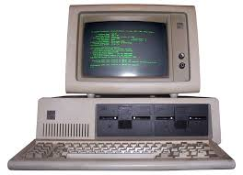
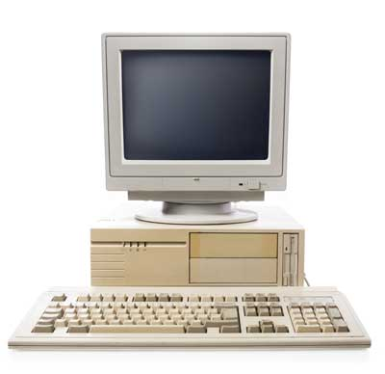
1965-1980
Generasi Ketiga
computer
yang mulai
menggunakan
IC dan
Multiprogamming
Pada generasi ini perkembangan sistem operasi dikembangkan untuk melayani banyak pemakai sekaligus, dimana para pemakai interaktif berkomunikasi lewat terminal secara online ke komputer, maka sistem operasi menjadi multi-user (di gunakan banyak pengguna sekaligus) dan multi-programming (melayani banyak program sekaligus).
ciri – ciri
- Penggunaan IC ( Integreted Circuit) untuk merancang hardware
- Multiprogamming
- Ukuran computer lebih kecil
Generasi Keempat 1980-2000an
Pada masa ini telah menggunakan Graphical User Interface yaitu antar-muka komputer yang berbasis grafis yang sangat nyaman, pada masa ini juga dimulai era komputasi tersebar dimana komputasi-komputasi tidak lagi berpusat di satu titik, tetapi dipecah dibanyak komputer sehingga tercapai kinerja yang lebih baik.
Ciri – ciri
Menggunakan LSI (large scale Ic)
Pemrograman mengacu pada user friendly ( mudah digunakan)
Dikenal network operation system
Menggunakan
LSI
berbasis
GUI

Slide 38
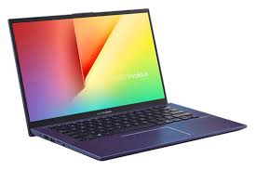
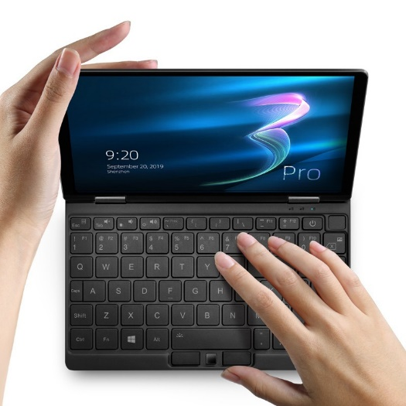
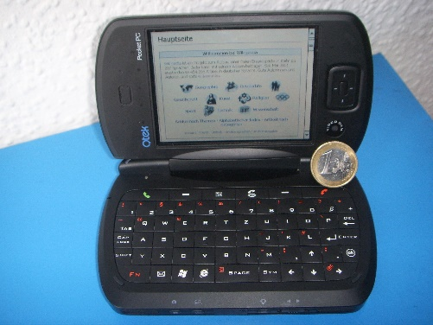
Generasi selanjutnya
2000an sampai Sekarang
Pada generasi ini diperkenalkan Sistem Operasi yang berada dalam sebuah Sistem Operasi dan Sistem Operasi bergerak (Mobile) pada perangkat bergerak seperti: PDA, Poket PC, Laptop, Notebook dan NetBook. Sistem Operasi jaringan virtual juga berkembang, sehingga dalam satu jaringan hanya diinstal satu buah Sistem Operasi pada perangkat Server.

Slide 39
Perkembangan
1981
1980
2017
PC DOS : IBM meluncurkan PC DOS yang dibeli dari Microsoft untuk komputernya yang berbasis prosesor Intel 8086.
MS DOS : Microsoft menggunakan nama MS DOS untuk OS ini jika dijual oleh perusahaan diluar IBM.
QDOS : Tim Paterson dari Seattle Computer menulis QDOS yang dibuat dari OS terkenal pada masa itu, CP/M. QDOS (Quick and Dirty Operating System) dipasarkan oleh Seatle Computer dengan nama 86-DOS karena dirancang untuk prosesor Intel 8086.
Microsoft : Bill Gates dari Microsoft membeli lisensi QDOS dan menjualnya ke berbagai perusahaan komputer.
2018

Slide 40
1983
1984
MS DOS 2.0 : Versi 2.0 dari MS DOS diluncurkan pada komputer PC XT.
MS DOS 3.0 : Microsoft meluncurkan MS DOS 3.0 untuk PC AT yang menggunakan chip Intel 80286 dan yang mulai mendukung penggunaan hard disk lebih dari 10 MB.
MS DOS 3.1 : Microsoft meluncurkan MSDOS 3.1 yang memberikan dukungan untuk jaringan.
1985
1986
MS Windows 1.0 : Microsoft memperkenalkan MSWindows, sistem operasi yang telah menyediakan lingkungan berbasis grafis (GUI) dan kemampuan multitasking. Sayangnya sistem operasi ini sangat buruk performanya dan tidak mampu menyamai kesuksesan Apple.
MS DOS 3.2 : Microsoft meluncurkan MS DOS 3.2 yang menambahkan dukungan untuk floppy 3.5 inch 720 KB.

Slide 41
1987
1988
1990
OS/2 : IBM memperkenalkan OS/2 yang telah berbasis grafis, sebagai calon pengganti IBM PC DOS.
MS DOS 3.3 : Microsoft meluncurkan MS DOS 3.3 yang merupakan versi paling populer dari MS DOS.
Windows 2.0 : Windows versi 2.0 diperkenalkan.
MS DOS 4.0 : Microsoft mengeluarkan MSDOS 4.0 dengan suasana grafis.
Windows 3.0 : Microsoft meluncurkan Windows versi 3.0 yang mendapat sambutan cukup baik.
MSOffice : Microsoft membundel Word, Excel, dan PowerPoint untuk menyingkirkan saingannya seperti Lotus 123, Wordstar, Word Perfect dan Quattro.
DR DOS : Digital Research memperkenalkan DR DOS 5.0.
1991
1992
1993
Windows NT : Microsoft meluncurkan Windows NT, OS pertama berbasis grafis tanpa DOS didalamnya yang direncanakan untuk server jaringan.
MS DOS 6.0 : Microsoft memperkenalkan MSDOS 6.0 Upgrade, yang mencakup program kompresi harddisk DoubleSpace.
MS DOS 6.2 : Microsoft meluncurkan MSDOS 6.2.
MS DOS 5.0 : Microsoft meluncurkan MSDOS 5.0 dengan penambahan fasilitas full-screen editor, undelete, unformat dan Qbasic.
Windows 3.1 : Microsoft meluncurkan Windows 3.1 dan kemudian Windows for Workgroups 3.11 di tahun berikutnya.

Slide 42
1994
1995
1996
MSDOS 6.22 : Microsoft meluncurkan MSDOS 6.22 dengan program kompresi bernama DriveSpace. Ini merupakan versi terakhir dari MS DOS.
FreeDOS : Jim Hall, mahasiswa dari Universitas WisconsinRiver Falls Development mengembangkan FreeDOS. FreeDOS dibuat setelah Microsoft berniat menghentikan dukungannya untuk DOS dan menggantikannya dengan Windows 95.
Windows 95 : Microsoft meluncurkan Windows 95 dengan lagu Start Me Up dari Rolling Stones dan terjual lebih dari 1 juta salinan dalam waktu 4 hari.
PC DOS 7 : IBM memperkenalkan PC DOS 7 yang terintegrasi dengan program populer pengkompres data Stacker dari Stac Electronics. Ini merupakan versi terakhir dari IBM PC DOS.
Windows CE : Versi pertama Windows CE diperkenalkan ke publik.
Windows NT 4.0 : Microsoft meluncurkan Windows NT versi 4.0
1997
1998
2000
Mac OS : Untuk pertama kalinya Apple memperkenalkan penggunaan nama Mac OS pada Mac OS 7.6.
Windows 98 : Web browser Internet Explorer menjadi bagian penting dari Windows 98 dan berhasil menumbangkan dominasi Netscape Navigator.
Mac OS/X : Mac OS diganti dengan mesin berbasis BSD Unix dengan kernel yang disebut sebagai Mac OS/X.
Windows 2000: Microsoft meluncurkan Windows 2000 sebagai penerus Windows NT.
Windows Me : Microsoft meluncurkan Windows Me, versi terakhir dari Windows 95.

Slide 43
2001
2003
2007
Windows XP : Microsoft memperkenalkan Windows XP.
Windows 2003 : Microsoft meluncurkan Windows Server 2003.
Vista : Setelah tertunda untuk beberapa lama, Microsoft akhirnya meluncurkan Windows Vista. Windows Vista memperkenalkan fitur 3D Desktop dengan Aero Glass, SideBar, dan Flip 3D. Sayangnya semua keindahan ini harus dibayar mahal dengan kebutuhan spesifikasi komputer yang sangat tinggi.
2008
2010
3D OS : Tidak seperti halnya Vista yang membutuhkan spesifikasi tinggi, 3D Desktop di Linux muncul dengan spesifikasi komputer yang sangat ringan. Era hadirnya teknologi 3D Desktop di Indonesia ditandai dengan hadirnya sistem operasi 3D OS yang dikembangkan oleh PC LINUX. Ada beberapa versi yang disediakan, yaitu versi 3D OS untuk pengguna umum serta versi distro warnet Linux dan game center Linux.
Windows7 : Sistem Operasi ini merupakan penyempurna dari sistem operasi yang di buat sebelumnya oleh microsoft. Bisa dikatakan bahwa sistem operasi ini merupakan sistem operasi terbaik yang ada pada saat ini.

Slide 44
2013
2015
Windows 8.1Windows 8.1 adalah paket layanan untuk sistem operasi Windows 8 dan Windows RT. Pertama kali diperkenalkan dan dirilis sebagai beta publik pada bulan Juni 2013, Windows 8.1 dirilis untuk manufaktur
pada tanggal 27 Agustus 2013, dan mencapai ketersediaan umum pada tanggal 17 Oktober 2013, hampir setahun setelah rilis ritel dari pendahulunya. Windows 8.1 tersedia gratis untuk pengguna salinan ritel Windows 8 dan Windows RT melalui Bursa Windows
Windows 10 adalah serangkaian sistem operasi yang dikembangkan oleh Microsoft dan dirilis sebagai bagian dari keluarga sistem operasi Windows NT . Ini adalah penerus Windows 8.1 , dirilis hampir dua tahun sebelumnya, dan dirilis ke manufaktur pada 15 Juli 2015, dan dirilis secara luas untuk masyarakat umum pada 29 Juli 2015.

Slide 45
THANK YOU

